Slide 1
百词斩7.0

Slide 2
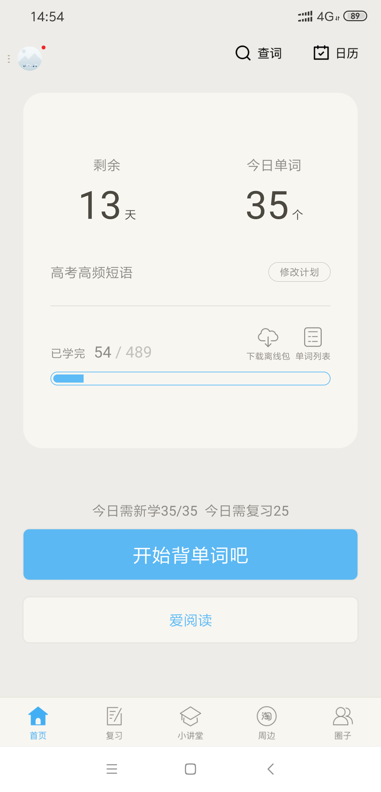

Slide 3


